Slide 1
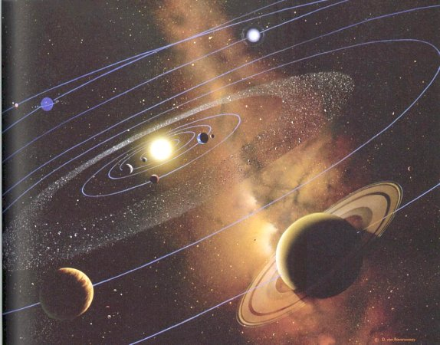
מערכת השמש

Slide 2
יחידות מרחק באסטרונומיה
יחידה אסטרונומית
(באנגלית: (Astronomical Unit) הינה, בקירוב, המרחק הממוצע בין כדור הארץ לשמש.(149,597,870.691 ק"מ)
פרסק (באנגלית: (Parsec) בפרסק יש 206,264.806 יחידות אסטרונומיות

Slide 3

שנת אור
שנת אור היא מרחק שעובר אור (שנה במהירות
כ-300000 קילומטר בשניה עובר בשנה אחת
שנת אור אחת שווה $9.4607∗{10}^{12} km$ או
63,241 יחידות אסטרונומיות

Slide 4
ערפילית
ערפילית היא ענן בין-כוכבי של גז ואבק. המונח "ערפילית" nebula) ) שימש במקור כשם לקבוצה של עצמים שמימיים, אשר כללה, בין השאר, גם גלקסיות.

Slide 5
גלקסיות
גלקסיה היא המבנה הסדור הגדול ביותר ביקום. גלקסיות מרכיבות צבירי גלקסיות, וקיימים אף צבירי על - צבירים של צבירי גלקסיות - אך אלו אינם מבנים סדורים, בעוד שמרבית הגלקסיות ניתנות לקיטלוג נוח לאוסף מוגבל של מבנים קלים לזיהוי..

Slide 6
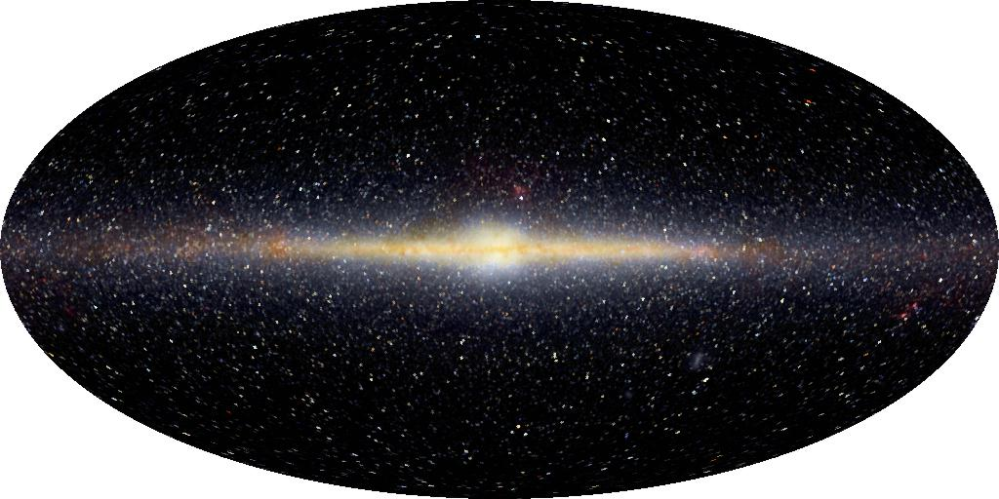
שביל החלב
הגלקסיה שבה נמצאת מערכת השמש שלנו,
אחת ממיליארדים רבים של גלקסיות ביקום.

Slide 7
גלקסיית שביל החלב
קוטרה כ- 100,000 שנות אור, רוחבה כ -30,000 שנות אור ומכילה כמאה מיליארד שמשות.
מניחים כי במרכז שביל החלב מצוי חור שחור, אשר סביבו סובבים כל השמשות בגלקסיה, וזאת עקב כוחות כבידה חזקים הפועלים באזור זה, שאין בו גרם שמימי שניתן לצפייה.
מערכת השמש שלנו מצוייה בשולי הגלקסיה, קרוב למישור שלה. מכיוון שאנו מסתכלים על הגלקסיה מתוכה, היא נראית בלילות חשוכים ונקיים כמעין שביל לבן המשתרע לאורך השמיים. אזורים חשוכים בשביל הם ענני אבק בין-כוכבי שמסתירים את אור הכוכבים.
שביל החלב נמנית עם קבוצת הגלקסיות הספירליות ולכן צורתה כצורת ספירלה בעלת מספר זרועות.

Slide 8
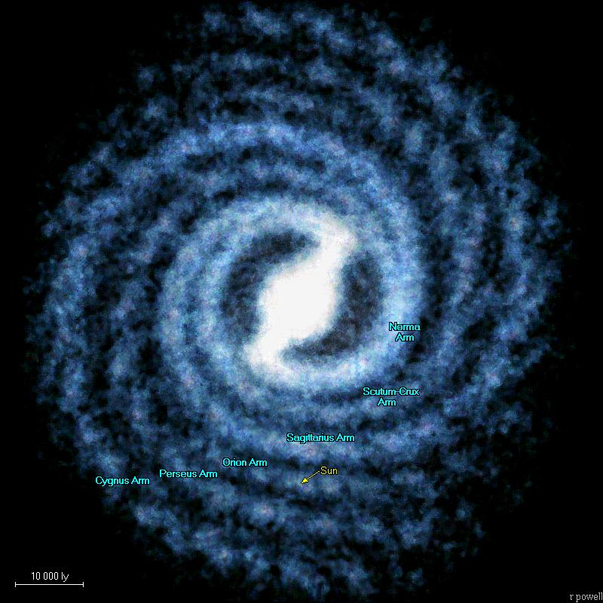
מערכת השמש שלנו נמצאת בזרוע אוראיון של גלקסיית שביל החלב.

Slide 9
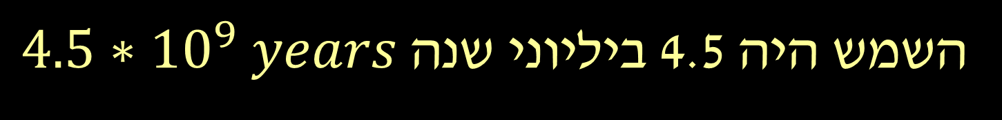
מבנה הכוכבים
כוכב מורכב בעיקר ממימן וקצת הליום שיש בתוכם
בעירה גרעינית. מימן נשרף והופך להליום (היתוך גרעיני).
כוכבים נוצרים מקריסת ענן גז גדול. בזמן הקריסה,
הגז מתחמם לטמפרטורות גבוהות עד תחילת תהליך
היתוך גרעיני .
השמש היה 4.5 ביליוני שנה $4.5∗{10}^{9} years$

Slide 10
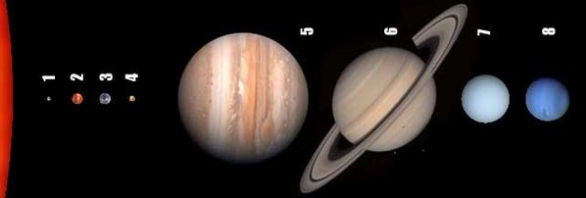
מבנה מערכת השמש
4 כוכבים העשויים בעיקר ממתכות וסלעים (אנחנו אחד מהם), 2 כוכבי לכת ענקיים (צדק ושבתאי) שמסתם כאלפית ממסת השמש ו-2 גדולים שעשויים מסלעים וקרח

Slide 11
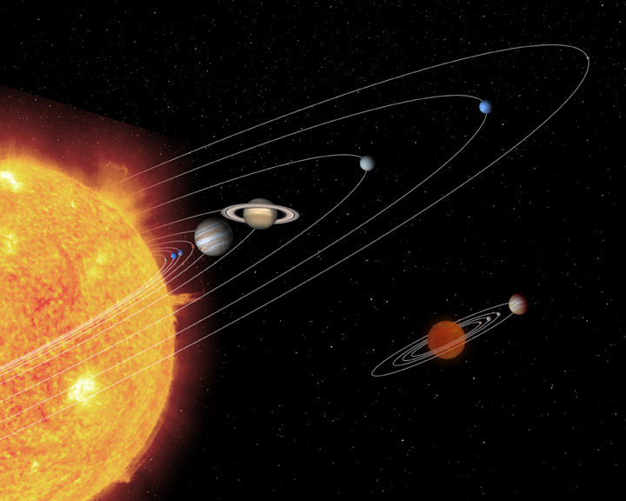
מישור המילקה

Slide 12
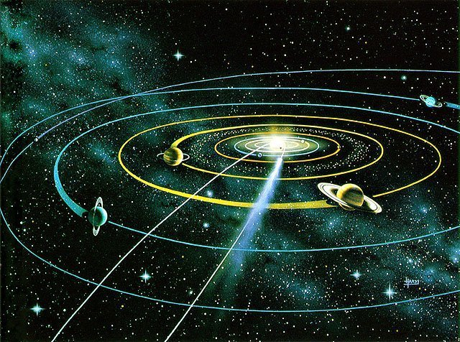

Slide 13
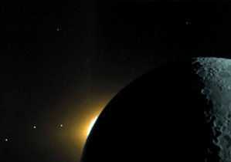
מישור המילקה הוא המישור הגיאומטרי המכיל את מסלולו של כדור הארץ. מסלוליהן של רוב הפלנטות במערכת השמש נמצאים קרוב מאוד אליו.
מישור המילקה נראה היטב בתמונה זו שצולמה בשנת 1994 על ידי החללית לחקר הירח "קלמנטיין". המצלמה של קלמנטיין קלטה (מימין לשמאל) את הירח המואר על ידי החזרי אור מכדור הארץ, את השמש המבצבצת מעבר לצד האפל של הירח ואת כוכבי הלכת שבתאי, מאדים וחמה (שלוש הנקודות בשמאל התמונה). ניתן לראות שכל גרמי השמים בתמונה נמצאים על אותו המישור - מישור המילקה.

Slide 15
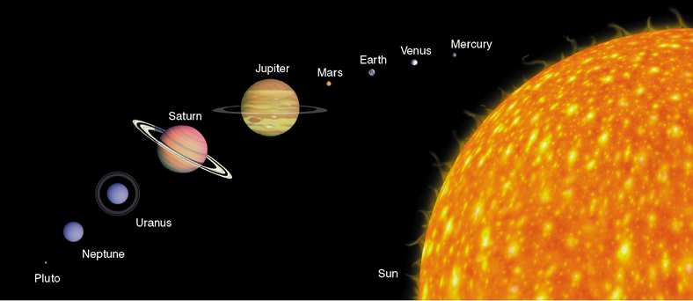
מערכת השמש: תשעת כוכבי הלכת
נוגה
חמה
ארץ
צדק
מאדים
שבתאי
אוראנוס
נפטון
השמש
פלוטו

Slide 16
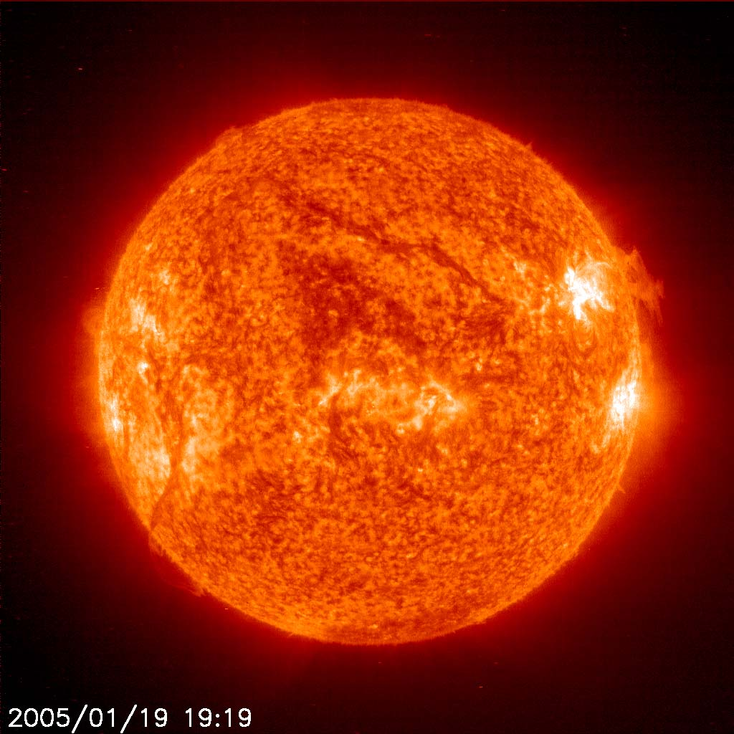
השמש (Sun)
טמפרטורת פני השמש היא כ-6,000 מעלות צלזיוס ואילו במרכזה מגיעה הטמפרטורה לכ-15 מיליון מעלות. החום הרב השורר במרכזה מאפשר קיום תהליכים תרמו גרעיניים, ובפרט היתוך גרעיני, שהם מקור האנרגיה שלה. קוטרה של השמש הוא 1,392,000 קילומטר והיא יכולה להכיל בקירבה כמיליון כדורי ארץ.
הרכב: השמש עשויה בעיקר מימן- 74%, והליום - 24%, .
גילה המוערך של השמש הוא 4.5 מיליארד שנה.
תנועה: השמש נעה סביב במסלול בגלקסיית שביל החלב במהירות של 230 ק"מ/שניה ומשלימה סיבוב בכ-226 מיליון שנים.
כאשר אנו מסתכלים על השמש אנחנו רואים אותה במצבה, כפי שהיה לפני כ-8 דקות לערך. הסיבה לכך היא המרחק הגדול שבין כדור הארץ לשמש (כ-150,000,000 ק"מ, או 1 יחידה אסטרונומית).

Slide 18
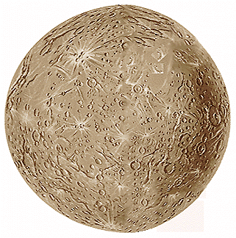
חמה (Mercury)
מרחק מהשמש | 58,000,000 ק"מ
גודל (קוטר) | 5,140 ק"מ
אורך יממה (זמן סיבוב עצמי) | 58.65 ימים ארציים
אורך שנה (זמן הקפת השמש) | 87.97 ימים ארציים
הרכב (גזי/סלעי) | סלעי
הרכב אטמוספירה | אטמוספירה דלילה מאוד המכילה בעיקר אשלגן, נתרן וחמצן
טווח טמפרטורות | -183⁰C - 427⁰C
מספר ירחים | 0
כח הכבידה (יחסית לכדוה"א) | 0.376
Notes:
אורך יממה כמעט שווה לאורך השנה – יש אור על אותו מקום כמעט כל הזמן. פני חמה דומים לפני השמש בגלל האטמוספירה הדלילה.

Slide 20
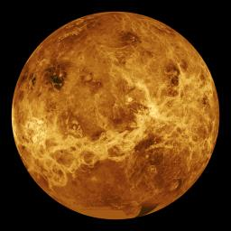
נוגה (Venus)
מרחק מהשמש | 108,200,000 ק"מ
גודל (קוטר) | 12,100 ק"מ
אורך יממה (זמן סיבוב עצמי) | 243 ימים ארציים
אורך שנה (זמן הקפת השמש) | 225 ימים ארציים
הרכב (גזי/סלעי) | סלעי
הרכב אטמוספירה | אטמוספירה צפופה מאוד המורכבת מפחמן דו חמצני ומעט חנקן.
טווח טמפרטורות | כ-500ºC
מספר ירחים | 0
כח הכבידה (יחסית לכדוה"א) | 0.903
Notes:
הרבה התפרצויות הרי געש. אין הבדל טמפרטורה בין היום והלילה. סיבוב הפוך סביב עצמו

Slide 22
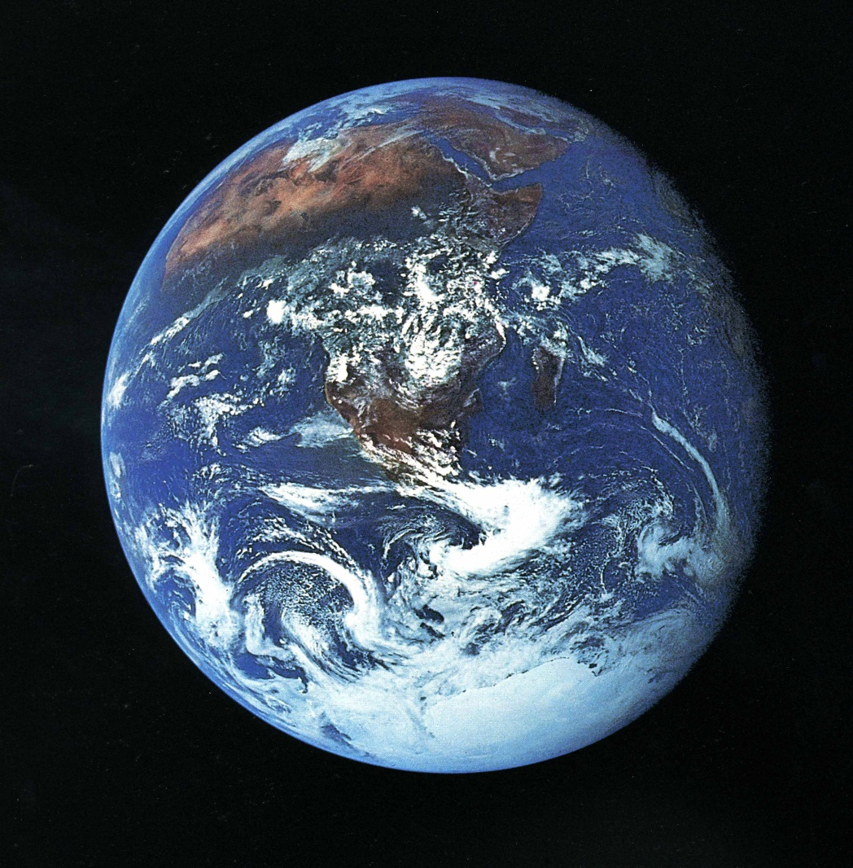
כדור הארץ (Earth)
מרחק מהשמש | 150,000,000 ק"מ
גודל (קוטר) | 12,742 ק"מ
אורך יממה (זמן סיבוב עצמי) | יום אחד ארצי
אורך שנה (זמן הקפת השמש) | 365.25 ימים ארציים
הרכב (גזי/סלעי) | סלעי
הרכב אטמוספירה | בעיקר חנקן, חמצן, ארגון, פחמן דו חמצני.
טווח טמפרטורות | -50⁰C – 65⁰C
מספר ירחים | 1
כח הכבידה (יחסית לכדוה"א) | 1

Slide 23


Slide 24
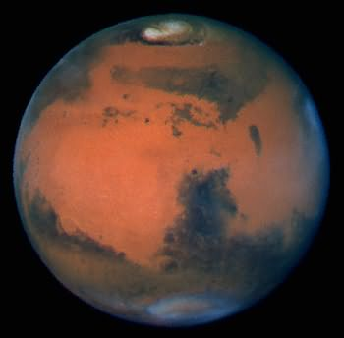
מאדים (Mars)
מרחק מהשמש | 227,900,000 ק"מ
גודל (קוטר) | 6,721 ק"מ
אורך יממה (זמן סיבוב עצמי) | 24 שעות ו-37 דקות ארציות
אורך שנה (זמן הקפת השמש) | 686.98 ימים ארציים
הרכב (גזי/סלעי) | סלעי
הרכב אטמוספירה | אטמוספירה דלילה המורכבת בעיקר מפחמן דו חמצני וחנקן
טמפרטורה ממוצעת | -65⁰C
מספר ירחים | 2
כח הכבידה (יחסית לכדוה"א) | 3.71
Notes:
שני ירחים קטנים פובוס ודימוס . אטמוספירה דלילה

Slide 26
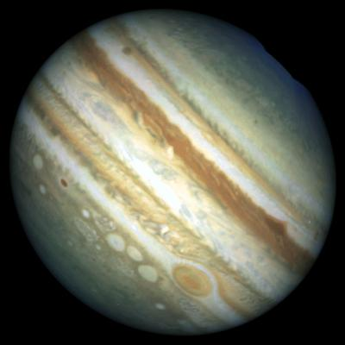
צדק (Jupiter)
מרחק מהשמש | 1,433,500,000 ק"מ
גודל (קוטר) | 142,900 ק"מ
אורך יממה (זמן סיבוב עצמי) | 10 שעות ארציות
אורך שנה (זמן הקפת השמש) | 11.86 שנים ארציות
הרכב (גזי/סלעי) | גזי
הרכב אטמוספירה | בעיקר מימן והליום
טמפרטורה ממוצעת | -140⁰C
מספר ירחים | 63
כח הכבידה (יחסית לכדוה"א) | 2.34
Notes:
נפח פי 1300 מכדה"א בעל יותר מ 60 ירחים

Slide 27
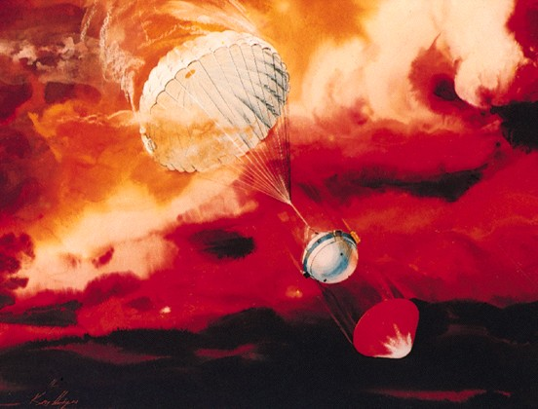
“גלילאו” (1995) שולח גשושית לתוך האטמוספירה של צדק

Slide 28
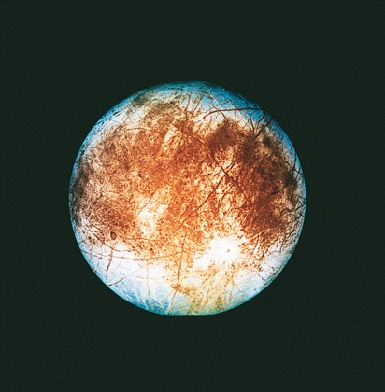
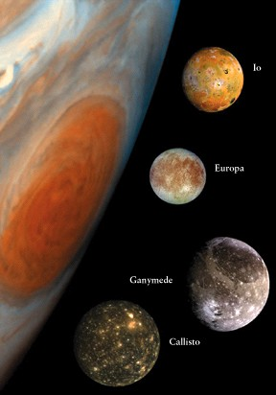
ירחי צדק
אירופה -
ירח מכוסה קרח

Slide 29
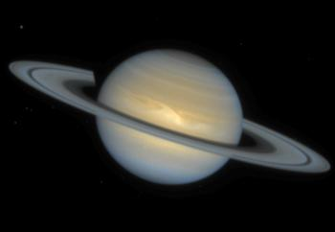
שבתאי (Saturn)
מרחק מהשמש | 778,600,000 ק"מ
גודל (קוטר) | 120,500 ק"מ
אורך יממה (זמן סיבוב עצמי) | 10.23 שעות ארציות
אורך שנה (זמן הקפת השמש) | 29.46 שנים ארציות
הרכב (גזי/סלעי) | גזי
הרכב אטמוספירה | בעיקר מימן והליום
טמפרטורה ממוצעת | -110⁰C
מספר ירחים | 46 וטבעות של גושי קרח המקיפים אותו
כח הכבידה (יחסית לכדוה"א) | 1.16
Notes:
עובי הטבעות הוא ק"מ אחד לכל היותר והן מכילות גושי קרח קטנים, שחלקם אינם גדולים מאבן ואחרים קוטרם עד כמה מאות ק"מ. לשבתאי כ-46 ירחים

Slide 31
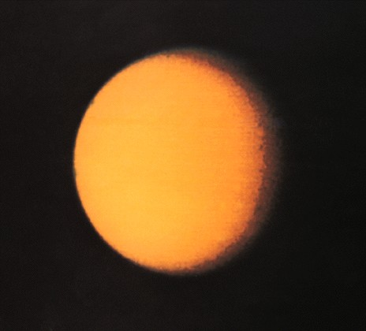
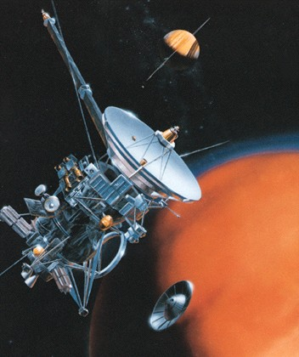
טיטן - ירח שבתאי המכוסה עננים
קסיני - חללית בדיקה לשבתאי (2004) שולחת גשושית לטיטן

Slide 32
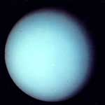
אוראנוס (Uranus)
מרחק מהשמש | 2,872,500,000 ק"מ
גודל (קוטר) | 51,118 ק"מ
אורך יממה (זמן סיבוב עצמי) | 17.2 שעות ארציות
אורך שנה (זמן הקפת השמש) | 84.01 שנים ארציות
הרכב (גזי/סלעי) | גזי
הרכב אטמוספירה | בעיקר מימן והליום
טמפרטורה ממוצעת | -195⁰C
מספר ירחים | 27
כח הכבידה (יחסית לכדוה"א) | 1.15
Notes:
20 ירחים

Slide 34
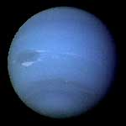
נפטון (Neptun)
מרחק מהשמש | 4,495,100,000 ק"מ
גודל (קוטר) | 49,528 ק"מ
אורך יממה (זמן סיבוב עצמי) | 16.1 שעות ארציות
אורך שנה (זמן הקפת השמש) | 164.79 שנים ארציות
הרכב (גזי/סלעי) | גזי
הרכב אטמוספירה | בעיקר מימן והליום, אך גם מתאן.
טמפרטורה ממוצעת | -218⁰C
מספר ירחים | 13
כח הכבידה (יחסית לכדוה"א) | 1.19
Notes:
13 ירחים. המתאן מעניק לו את הצבע הכחול סיבוב הפוך סביב עצמו

Slide 36
חיים במערכת השמש ?
האזור הפנימי: נוגה, ארץ, מאדים
נוגה: חם מדי (500 מעלות),אטמוספירה רעילה
מאדים: קר (50-), חסר אויר ומים נוזליים
חיים מחוץ לאזור הפנימי ?
ירח צדק אירופה: אוקיינוס מתחת למעטה הקרח
ירח שבתאי טיטן: בעל אטמוספירה סמיכה
חיים נודדים
גרעיני שביטים
מטאוריטים פחמניים עם מולקולות אורגניות

Slide 37
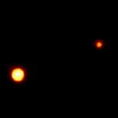
פלוטו (Pluto) – כבר לא חלק
ממערכת השמש!!!
מרחק מהשמש | 5,870,000,000 ק"מ
גודל (קוטר) | 2,390 ק"מ
אורך יממה (זמן סיבוב עצמי) | 6 ימים 9 שעות 17.6 דקות ארציות
אורך שנה (זמן הקפת השמש) | 248.54 שנים ארציות
הרכב (גזי/סלעי) | קרח
הרכב אטמוספירה | אין
טמפרטורה ממוצעת | -225⁰C
מספר ירחים | 3
כח הכבידה (יחסית לכדוה"א) | 0.066
Notes:
יש לו ירח שקוטרו כחצי מקוטר פלוטו, מסלולו סוטה ב17 מעלות ממשור המלקה. מסתובב הפוך סביב השמש. כנראה שביט. סיבוב הפוך סביב עצמו

Slide 39
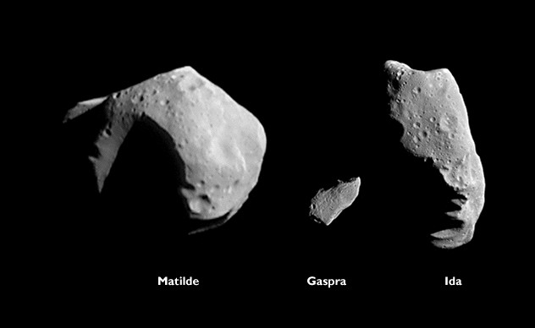
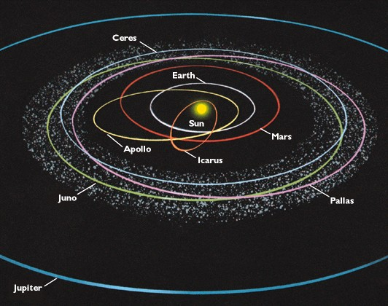
אסטרואידים

Slide 40
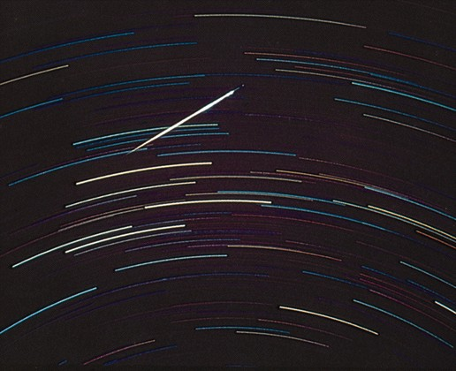
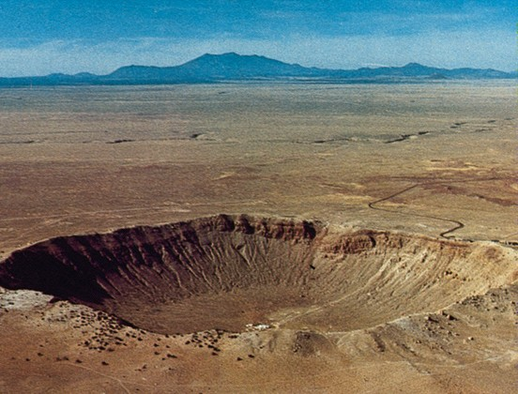
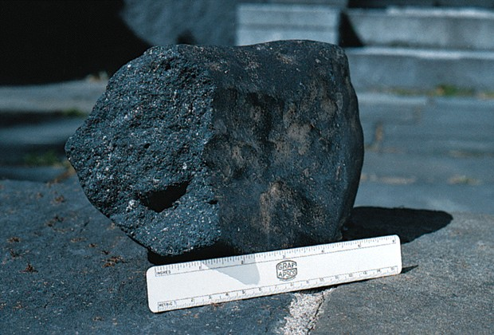
מטאוריטים
כוכבים נופלים
מכתש המטאוריט באריזונה
מולקולות אורגניות במטאוריטים פחמניים

Slide 41
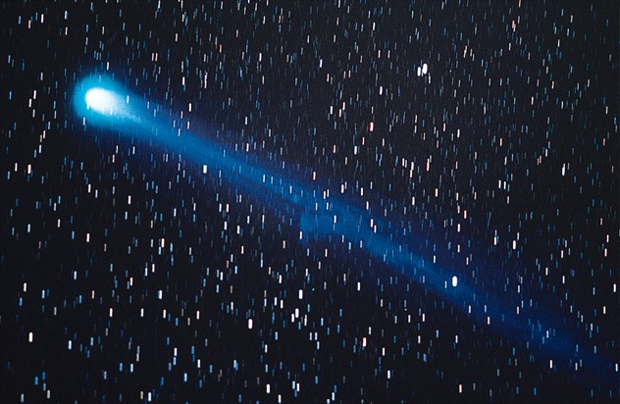
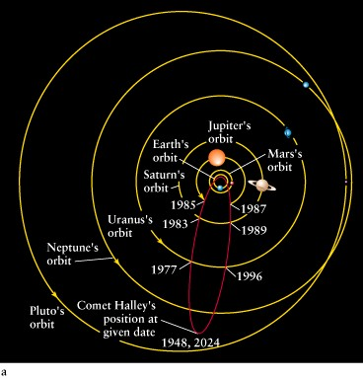
כוכבי שביט
גושי שלג בעלי זנב
רסיסי כוכב בין מאדים לצדק
שביט הלי ב-1986- חוזר כל 76 שנה

